Slide 1
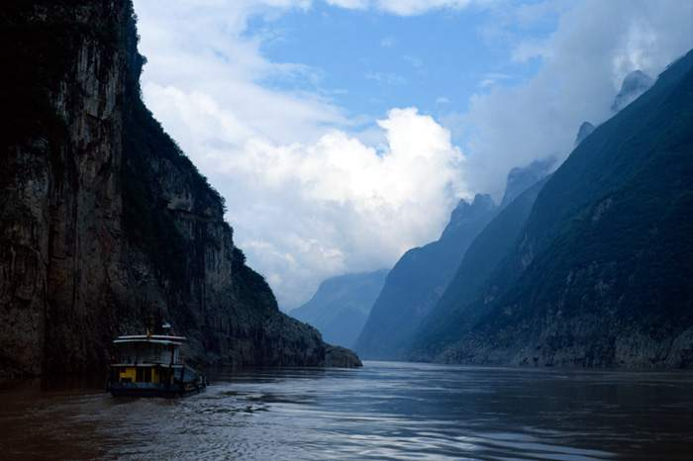
长江之歌

Slide 3
中国有两条著名的河流——黄河和长江。它们孕育了华夏文明，滋养着神州大地上的万千炎黄子孙，因此被誉为我们中华民族的“母亲河”。

Slide 4
长江,中国第一大河。发源于青藏高原唐古拉山脉主峰各拉丹冬雪山的西南侧，源头冰川末端海拔5400余米。干流流经青、藏、川、滇、鄂、湘、赣、皖、苏、沪等10个省、市、自治区，在崇明岛以东注入东海。支流还流过甘、陕、黔、豫、浙、桂、闽、粤等8个省、自治区境内。干流全长6300余公里，长度居世界第三位；流域面积180余万平方公里。

Slide 5
第一部分即第一小节，写长江的源远流长，宏伟博大，多姿多彩。
第二部分即第二小节，写长江的古老悠久，气势磅礴，力量无穷。

Slide 6
我们赞美长江，
你是无穷的源泉；
我们依恋长江，
你有母亲的情怀。

Slide 7
你从雪山走来，春潮是你的丰采；
你向东海奔去，惊涛是你的气概。
“雪山”在祖国的最西部，“东海”在祖国的最东部，长江能从祖国的最西部走来，向祖国的最东部奔去，说明她源泉是无穷的。

Slide 8
你用甘甜的乳汁，哺育各族儿女；
你用健美的臂膀，挽起高山大海。
只有母亲才会哺育儿女，在这里把长江看作了母亲，而且长江哺育的是各族儿女，可见这位母亲的胸怀是多么的宽阔。
这里又把长江拟人化了，长江很长，它就像母亲伸长那健美的臂膀，从西至东，把祖国的高山大海拉在手里，让它们紧密联系在一起，永不分离。

Slide 9
无穷的源泉：
1. “远古”是指很遥远的古代，长江从远古走来，向未来奔去，时间跨度很大，长江永远不会停息，所以说它是无穷的源泉。
2.“灌溉花的国土”，祖国的领土那么大，长江能将它们一起灌溉，所以说它是“无穷的源泉”。
3.“推动新的时代”，长江能推动时代的发展，力量是无穷的。

Slide 10
母亲的情怀：
1.“你用纯洁的清流，灌溉花的国土”。母爱是纯洁的、神圣的，长江像母亲一样滋润着祖国的每寸土地。
2.“你用磅礴的力量，推动新的时代”，母亲的力量是巨大的，长江就像母亲一样，对新时代的发展起着不可估量的作用。

Slide 11
说长江是“无穷的源泉”是因为长江资源丰富，她的能源是取之不尽的，是无穷的。
说长江“有母亲的情怀”是因为长江把这些能源都留给了我们，就像我们的母亲一样，所以说长江“有母亲的情怀”。

